Slide 1
Audit Carrefour Express
Magasin : EL MANAR
22 Octobre 2019
Dr Hend KAMOUN

Slide 2
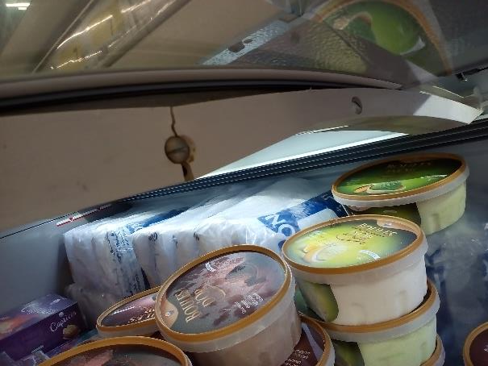
PLS surgelé: le meuble était endommagé, l’ouverture et la fermeture est difficile.

